Slide 1
স্বা
গ
ত
ম

Slide 2
শ্রেনিঃ- ৮ম
বিষয়ঃ- বাংলাদেশ ও বিশ্ব পরিচয়
অধ্যায়ঃ ১
শিক্ষক পরিচিতি
মোছাঃ শিল্পী বানু
সহকারী শিক্ষক (ICT)
আদামদিঘী আদমিয়া ফাযিল মাদরাসা
আদামদিঘী, বগুড়া ।
মোবাইল নাম্বার - ০১৭৩৫৫১৮৩৪৫
ই-মেইলঃ shilpi692641@gmail.com

Slide 3
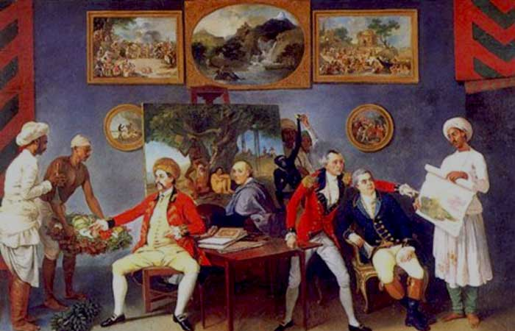

Slide 4
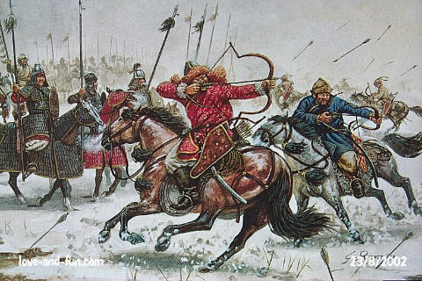
বাংলায় ইংরেজ শক্তির উত্থান

Slide 5
এই পাঠ শেষে শিক্ষার্থীরা..
১ বাংলায় আগত বিভিন্ন ইউরোপীয় কোম্পানির পরিচয় বলতে পারবে।
২. বাংলায় ইংরেজদের আগমন ও তাদের বিজয়ের কারণ বিশ্লেষণ করতে পারবে।

Slide 6
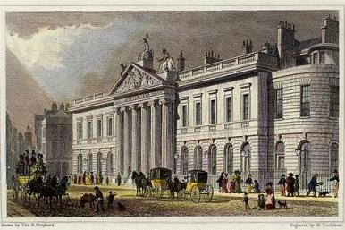
ভারতীয় উপমহাদেশে বাণিজ্য করার জন্য ১৬০০ শতাব্দীতে ইংল্যান্ডে প্রতিষ্ঠিত হয় 'দি ব্রিটিশ ইস্ট ইন্ডিয়া' জয়েন্ট‌-স্টক কোম্পানি

Slide 7
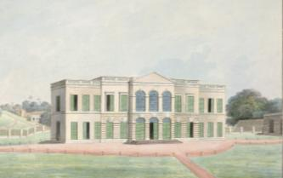
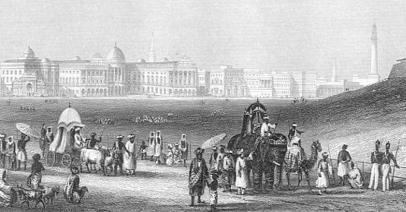
ইংরেজরা ১৬৫১ সালে হুগলিতে ও ১৬৫৮ সালে কাশিমবাজারে বাণিজ্যকুঠি স্থাপন করে।
কাশিমবাজারের বাণিজ্যকুঠি

Slide 8
একক কাজ
ভারতীয় উপমহাদেশে ইংরেজরা বাণিজ্য কুঠি স্থাপন করেছিল কেন?

Slide 9
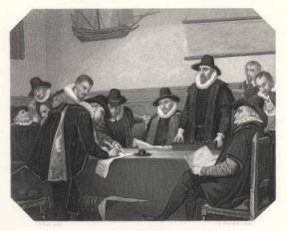
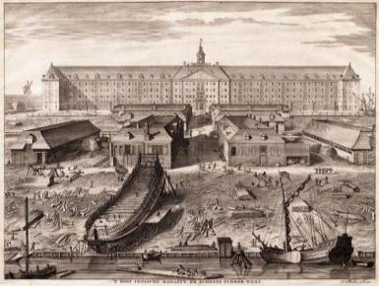
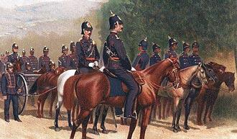
1630 সালে ডাচ্ ইস্ট ইন্ডিয়া কোম্পানি বাংলায় বাণিজ্য করতে আসে। ইংরেজ কোম্পানির সাথে টিকে থাকতে না পেরে ইন্দোনেশিয়া-মালয়েশিয়ার দিকে চলে যায়।

Slide 10
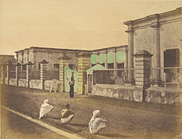
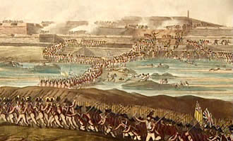
'ফ্রেন্স ইস্ট-ইন্ডিয়া কোম্পানি ' ১৬৬৪ সালে বাংলায় প্রবেশ করে চন্দননগর ও চুঁচুড়ায় শক্ত ঘাঁটি গড়ে তোলে। পরবর্তীতে ইংরেজদের সাথে ৩ দফা যুদ্ধে হেরে তারাও ইন্দোচীনের দিকে চলে যায়।

Slide 11
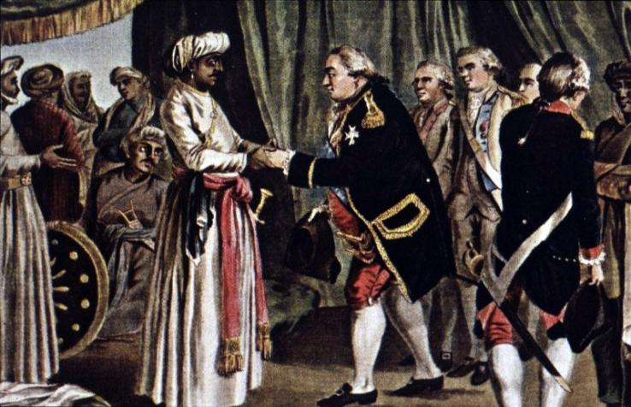
ধীরে ধীরে ব্রিটিশ ইস্ট ইন্ডিয়া কোম্পানী এদেশে তাদের প্রতিপত্তি বাড়িয়ে নবাবের দরবারে প্রভাব বিস্তার করতে থাকে।

Slide 12
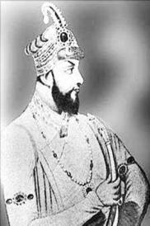
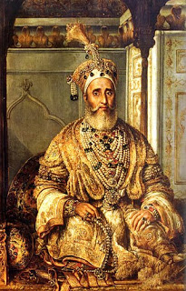
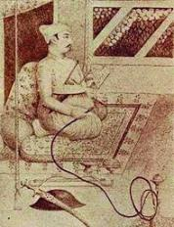
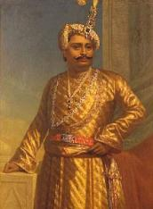
১৭56 সালে নবাব আলিবর্দী খাঁর মৃত্যুর পর ক্ষমতা নিয়ে নবাব পরিবারে দ্বন্দ্ব শুরু হলে ইংরেজরা এর সুযোগ নিতে ভুল করেনি।

Slide 13
নবাব আলিবর্দী খাঁর দৌহিত্র সিরাজউদ্দৌলা ২৩ বছর বয়সে বাংলার মসনদে বসেন

Slide 14
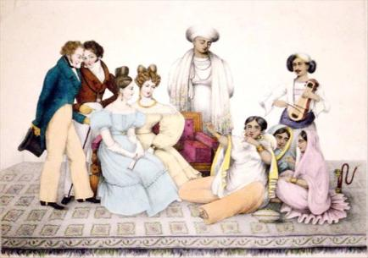
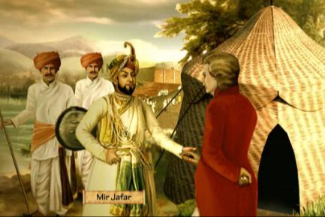
ঘসেটি বেগম ও মীর জাফরসহ অভিজাতরা নবাবের বিরুদ্ধে ষড়যন্ত্রে লিপ্ত হলে ইংরেজরা তাদের সাথে যোগ দেয়।

Slide 15
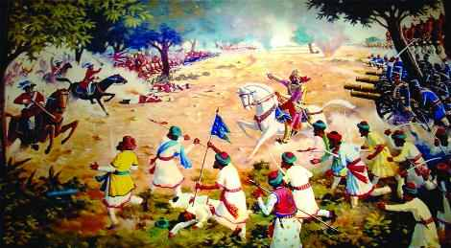
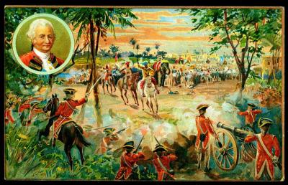
১৭5৭ সালের ২৩ জুন নবাব সিরাজউদ্দৌলার সাথে ভাগীরথী নদীর তীরে পলাশীর আমবাগানে ইংরেজদের সাথে শুরু হয় যুদ্ধ

Slide 16
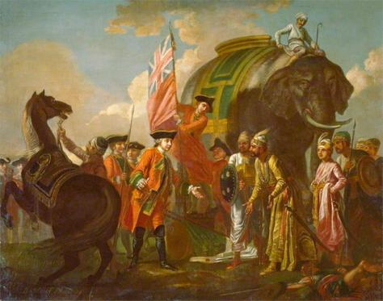
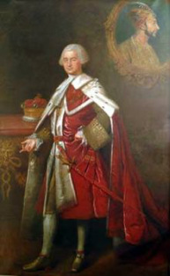
বিজয়ের পর মীর জাফরকে নবাব বানালেও মূল ক্ষমতা চলে যায় ইংরেজ সেনাপতি রবার্ট ক্লাইভের হাতে

Slide 17
স্বাধীনতা নামক সূর্যটি অস্তমিত হয়ে যায়। তার পর চলে ১৭৫৭ থেকে ১৯৪৭ সাল পর্যন্ত প্রায়
দুইশ বছর ইংরেজদের রাজত্ব।

Slide 18
দলগত কাজ
“পলাশী” দল
“উপনিবেশ” দল
ইংরেজদের বিজয়ের কারণগুলো লিখ।
বাংলার পরাজয়ের কারণগুলো লিখ।

Slide 19
মূল্যায়ন
চন্দন নগরে কারা শক্ত ঘাঁটি গড়ে তোলে ?
কতসালে ইস্ট-ইন্ডিয়া কোম্পানি স্থাপিত হয়?
নবাব সিরাজউদ্দৌলার পরিচয় দাও।
কাদের ষড়যন্ত্রে বাংলার স্বাধীনতার সূর্য অস্তমিত হয়?

Slide 20
বাড়ির কাজ
পলাশী যুদ্ধে নবাব সিরাজদৌলার পরাজয়ের ফলে বাংলার অবস্থা কেমন হয়েছিল?

Slide 21
ধন্যবাদ সবাইকে

